Slide 1
Временные ряды 2
Стационарность. Feature Engineering

Slide 2
План занятия
1. Краткий обзор прошлой лекции
2. ДЗ1
3. Теоретическая часть:
3.1 Автокорреляция
3.2 Стационарность
3.3 Модели временного ряда
3.4 Модель авторегрессии
3.5 Модель скользящего среднего
3.6 Тест ADF
4. Практическая часть: стационарность и извлечение признаков

Slide 3
Вспомним автокорреляцию
Предположение о независимости наблюдений в выборке нарушается
Мы предполагаем:
«близость» наблюдений во времени или пространстве
Наличие наблюдаемого (непрогнозируемого) фактора, оказывающего влияние на «соседние» наблюдения

Slide 4
Почему это важно?
Оценки параметров модели могут получиться смещенными, если мы не учтем автокорреляцию и будем считать наши наблюдения независимыми

Slide 5
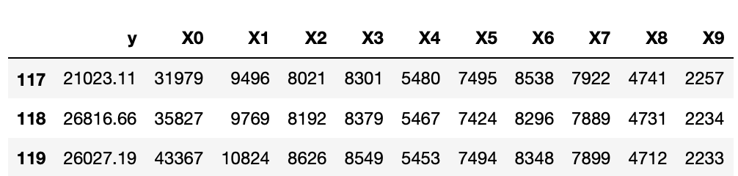
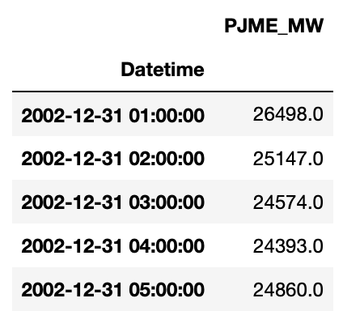
Виды рядов
Многомерные
Одномерные

Slide 6
Модели рядов
Аддитивная
Y(t) = X_trend(t) + X_cicle(t) + e(t)
Мультипликативная
Y(t) = X_trend(t) * X_cicle(t) * e(t)
Без предположений невозможно моделировать!

Slide 7
Пример
Продолжите ряд: 1, 2, 3, 4, 5, ?

Slide 8
Пример
Продолжите ряд: 1, 2, 3, 4, 5, 42
Нет предположений -> нет выводов

Slide 9
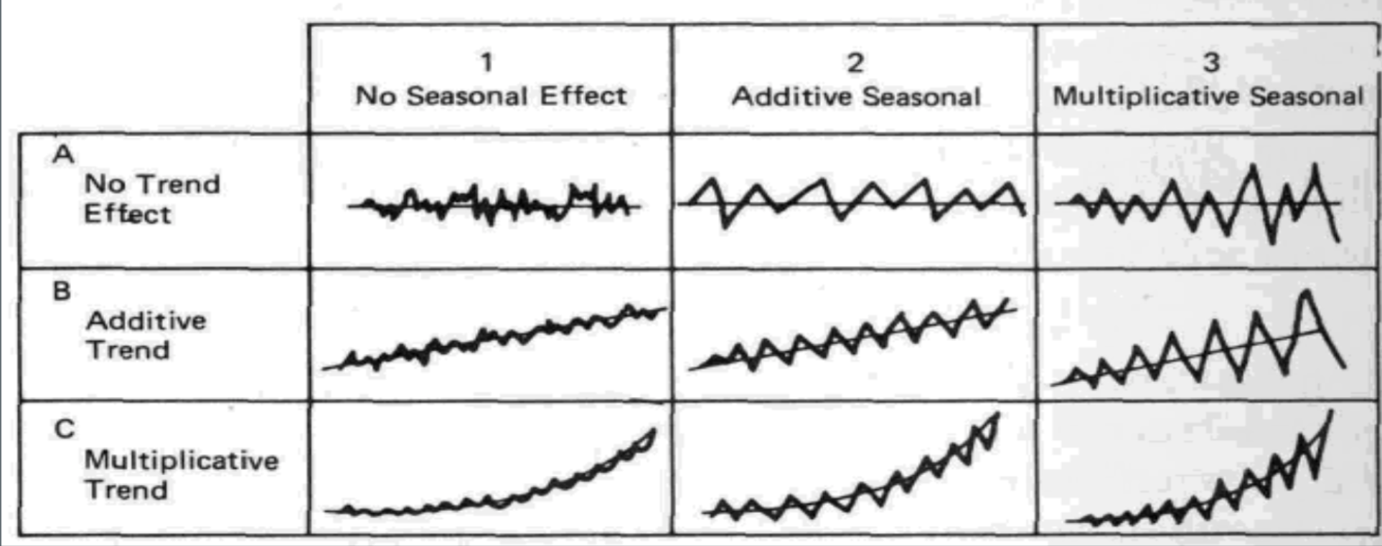
Виды рядов

Slide 10
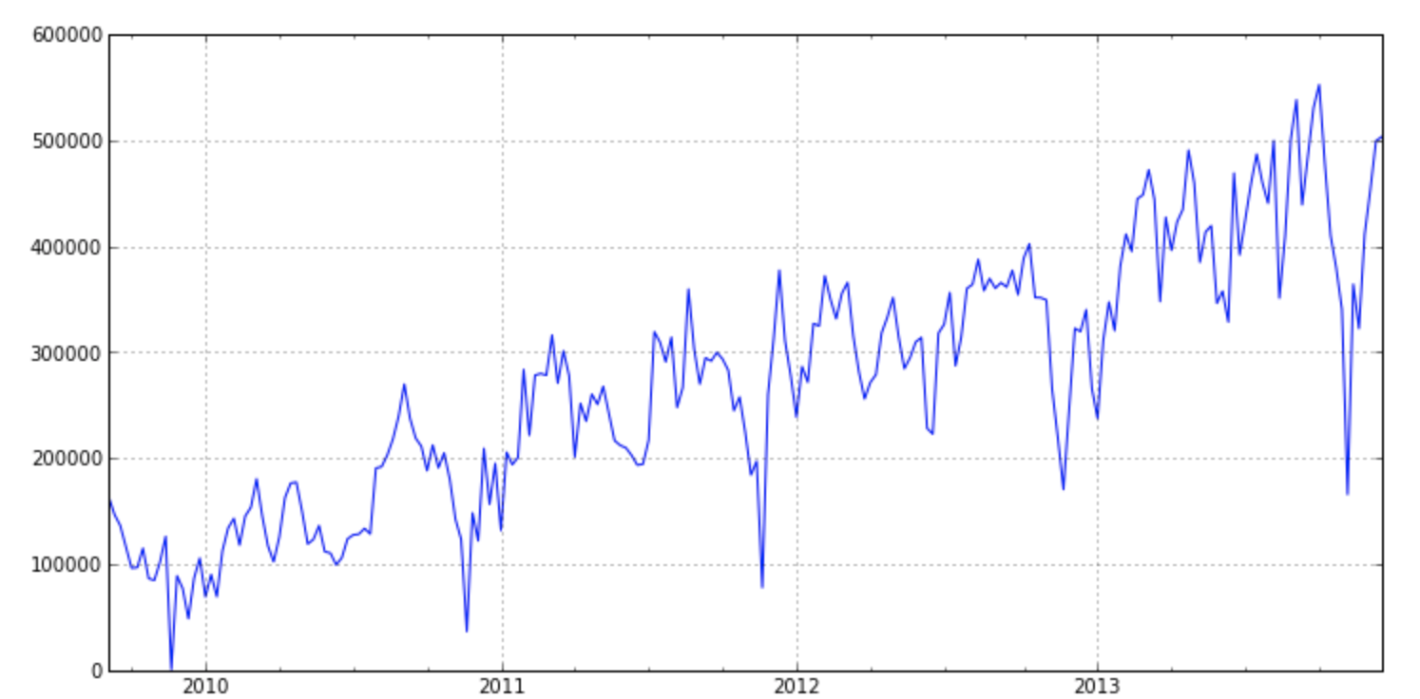
Пример ряда

Slide 11
Понятие стационарности
Дан ряд y_1, y_2, .., y_n
Временной ряд называется стационарным, если:
E(y_1)=E(y_2)=E(y_3) -> ряд не имеет тенденцию возрастать или убывать со временем (в среднем)
Var(y_1)=Var(y_2) -> колебания ряда во времени не меняются
Cov(y_1, y_2) = Cov(y_2, y_3) = …

Slide 12
Понятие стационарности (более строго)
E(y_t) = const
Cov(y_t, y_t-k) = l_k (зависит от k, но не от времени)

Slide 13
Пример
Белый шум

Slide 14
Примеры нестационарных процессов
С определенным трендом
Случайное блуждание

Slide 15
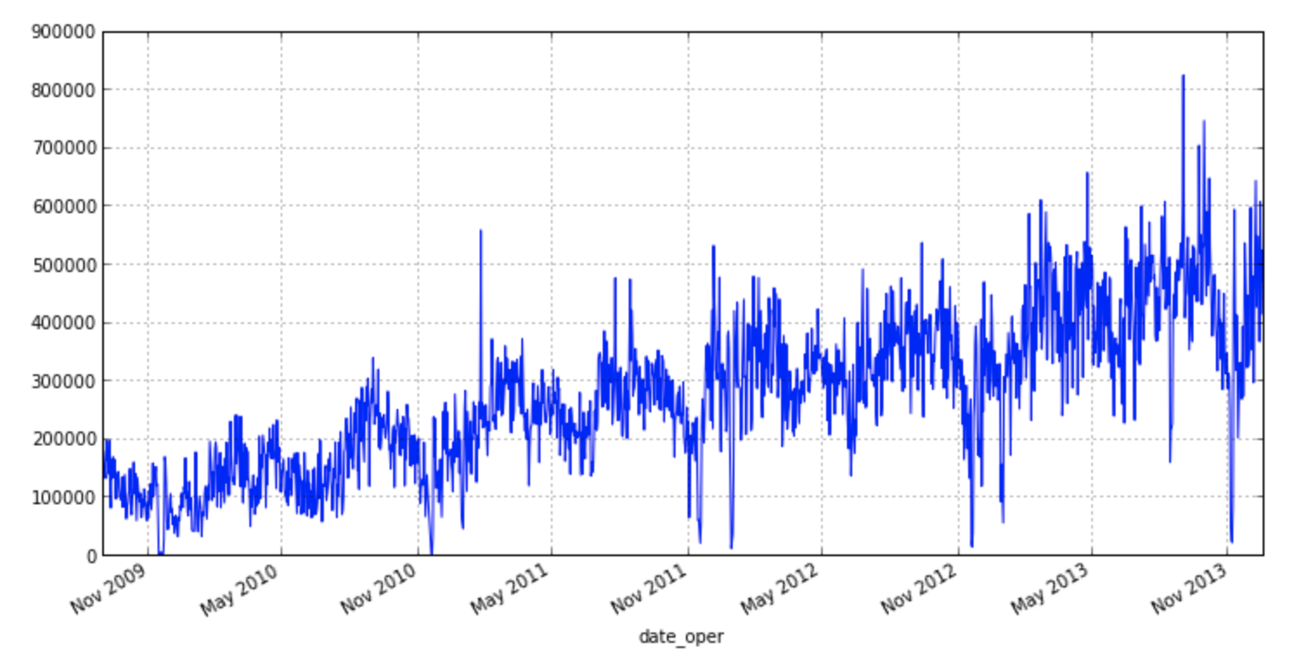
«Сырой» ряд

Slide 16
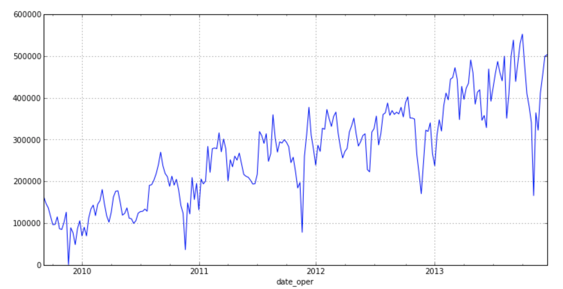
Недельный resampling

Slide 17
Что там со стационарностью?
Видим ярко выраженный тренд -> скорее всего ряд не стационарен
Нужен критерий понадежнее

Slide 18


Тест Дики-Фуллера

Slide 19
А что если мы проверим ряд из разностей?
Если ряд из разностей является стационарным, то исходный ряд называется интегральным

Slide 20
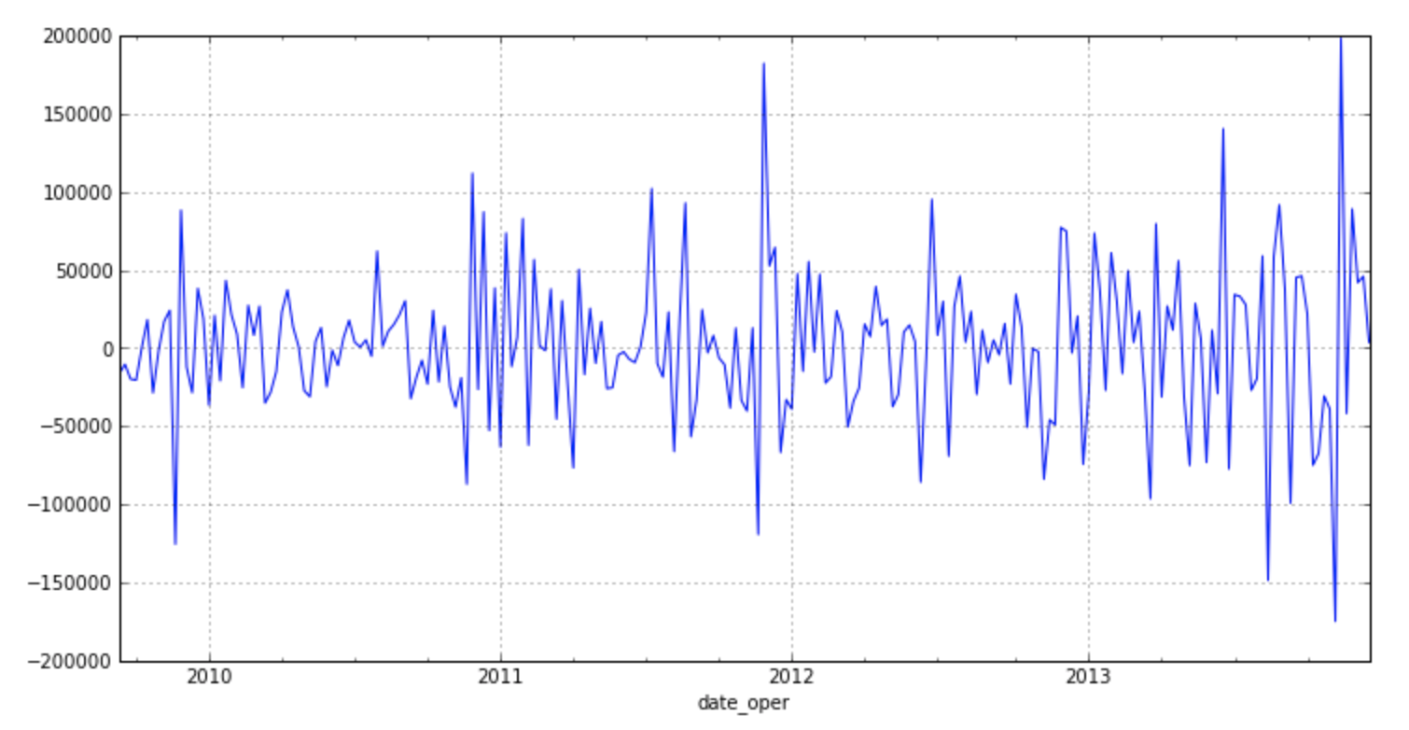
Как выглядит такой ряд

Slide 21
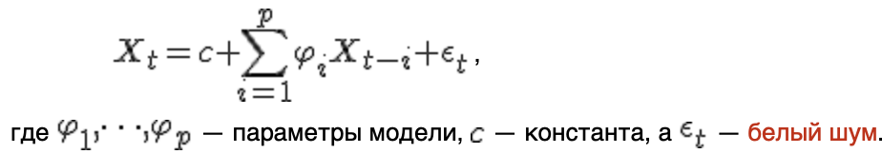
Давайте перейдем к моделям
Что если сделать регрессию ряда на свои же значения в прошлом?
Модель авторегрессии порядка p:
AR(p): y_t - линейная комбинация p предыдущих значений ряда и шума

Slide 22
Пример авторегрессии
p=1

Slide 23
Тот же пример
p=8

Slide 24
И снова он
p=28

Slide 25
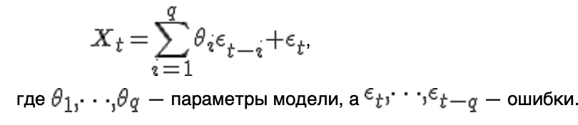
Метод скользящего среднего
Мы говорим, что y_t - линейная комбинация шума за период q
Простыми словами, модель скользящего среднего - это авторегрессия на шум

Slide 26
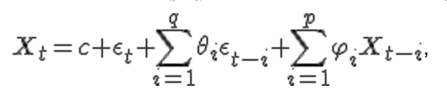
А что если объединить?
AR (autoregression)
MA (moving average)
AR+MA -> ARMA
Теорема Вольда: любой стационарный ряд может быть описан моделью ARMA(p, q)
с любой точностью

Slide 27
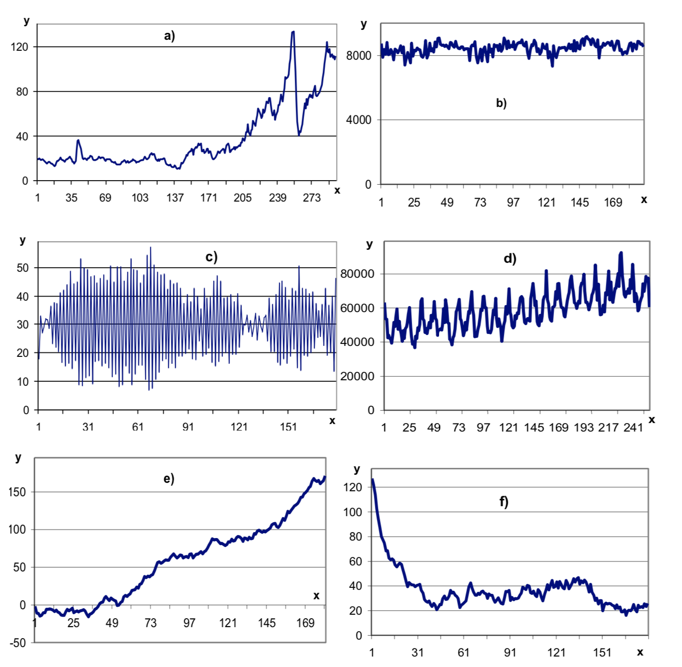
Какие ряды (скорее всего) нестационарны?

Slide 28
ПЕРЕРЫВ до 21:00

